Slide 1

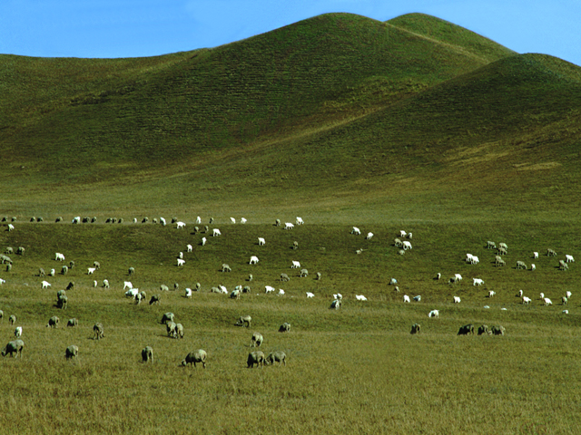

草原

Slide 2
基础达标
1.通过上节课的学习，我知道了本课的主要内容（以小标题的形式概括）：( )、( )、( )、( )、 ( )。
2.课文的第一自然段写的是( )，课文第二自然段至结尾写的是 ( ) 。

Slide 3
学习目标
1.我能正确、流利、有感情地朗读课文。
2.我能通过品读课文感受内蒙古大草原美好的风光及风土人情，体会蒙汉两族人民之间的深情厚谊，

Slide 4
设问导读
（一）领略草原的风光美
反复默读课文第一自然段，谈谈自己从课文的描写中感悟到了什么？（边品读课文，边在词句旁写下自己的感受。）
（二）体会草原的人情美
1.默读课文2---5自然段，边读边体会，画出体现草原人民热情好客的相关语句，并在书旁注明自己的的阅读体会。
2.结合课文内容说说“蒙汉情深何忍别，天涯碧草话斜阳”的意思。

Slide 5
展示汇报
（一）领略草原的风光美
反复默读课文第一自然段，谈谈自己从课文的描写中感悟到了什么？（边品读课文，边在词句旁写下自己的感受。）

Slide 6
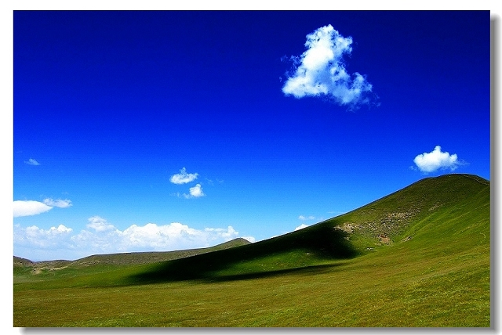
渲染
勾勒
那些小丘的线条是那么柔美,就像只用绿色渲染,不用墨线勾勒的中国画那样,到处翠色欲流,轻轻流入云际。
翠色欲流
流入

Slide 7
展示汇报
（一）领略草原的风光美
反复默读课文第一自然段，谈谈自己从课文的描写中感悟到了什么？（边品读课文，边在词句旁写下自己的感受。）
（二）体会草原的人情美
1.默读课文2---5自然段，边读边体会，画出体现草原人民热情好客的相关语句，并在书旁注明自己的的阅读体会。

Slide 8
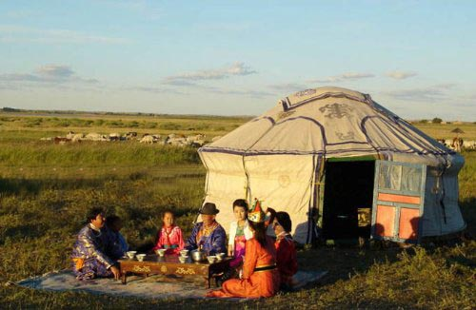
蒙汉情深何忍别,
天涯碧草话斜阳!

Slide 9
展示汇报
（一）领略草原的风光美
反复默读课文第一自然段，谈谈自己从课文的描写中感悟到了什么？（边品读课文，边在词句旁写下自己的感受。）
（二）体会草原的人情美
1.默读课文2---5自然段，边读边体会，画出体现草原人民热情好客的相关语句，并在书旁注明自己的的阅读体会。
2.结合课文内容说说“蒙汉情深何忍别，天涯碧草话斜阳”的意思。

Slide 10
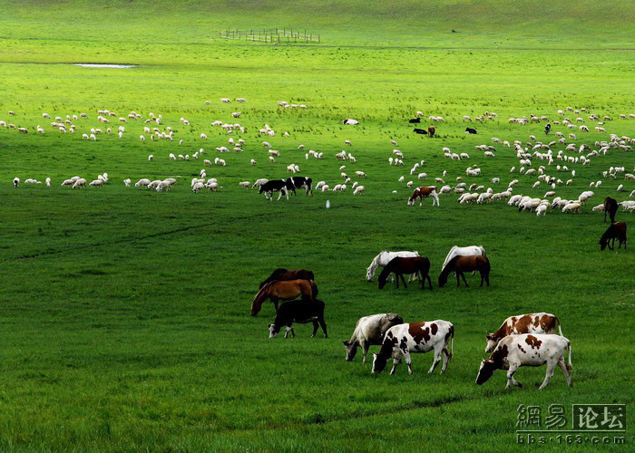
草 原

Slide 11
巩固练习
此时此刻，再读“蒙汉情深何忍别，天涯碧草话斜阳”你的眼前是不是出现了一幅动人的画卷呢？写写你所看到的情境。

Slide 12
拓展延伸
1.积累一些有关民族团结的名句背下来。
2.搜集一些有关民族团结的故事在班上交流

Slide 13
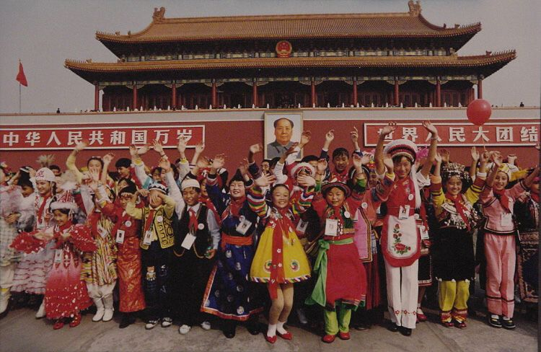
爱 我 中 华

